Slide 1
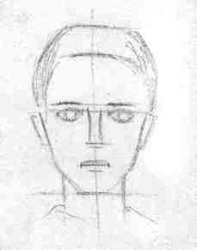
Рисунок карандашом. Размещение изображения на листе. Определение общих пропорциональных отношений лица

Slide 2
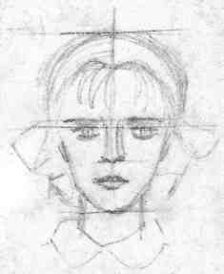
Уточнение пропорций лица, прорисовка общей формы глаз, носа, рта, прически и воротника.

Slide 3
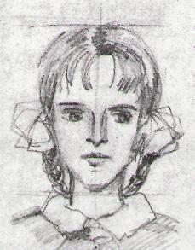
Завершение рисунка с помощью светотеневой моделировки формы – создание образа.

Slide 5
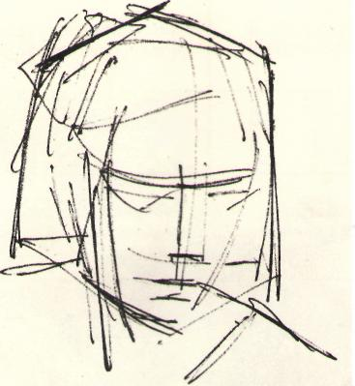
Композиционное размещение рисунка на листе, определение общей формы головы.

Slide 6
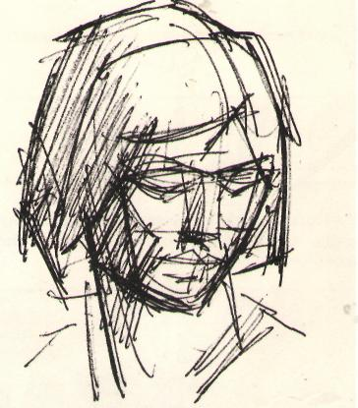
Уточнение общей формы деталей лица, нанесение легкой тени для выявления объема головы.

Slide 7
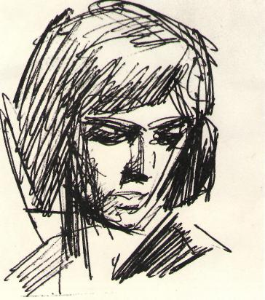
Уточнение рисунка с помощью света и тени.

Slide 8
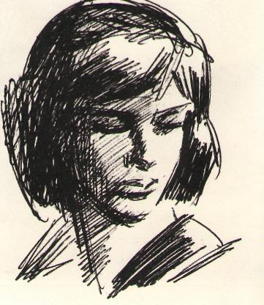
Завершение работы – обобщение формы, передача характерных особенностей модели, создание образа.

Slide 9
